Slide 1
Apartado1.a, b, c.
Universidad de Londres Preparatoria
Equipo 3
Cuarto grado

Slide 2
Apartado 2. d, e.
Profesoras participantes:
Blanca Estela Torres Campos (Matemáticas IV)
Elsa Frías Silver
(Informática)

Slide 3
Apartado 3. f, g.
Ciclo Escolar:
2018- 2019
Inicio:
5 de Octubre de 2018
Término:
30 de Noviembre de 2018

Slide 4
Apartado 4. h.
Di no al celular en tu escuela

Slide 5
Apartado 5. i.
Introducción
En la actualidad, el desarrollo de las nuevas tecnologías ha puesto a nuestro alcance los teléfonos celulares, dispositivos con múltiples funciones que nos resultan atractivas a tal grado que puede llegar a causar adicción. El celular es entonces una herramienta que nos ofrece una gama amplia de beneficios pero también una serie de consecuencias negativas cuando abusamos de su uso. En la escuela, desafortunadamente funge como un fuerte distractor en muchos casos y en la medida en que reconozcamos como nos afecta podremos entonces establecer estrategias para limitar su uso en el aula. Se propone analizar el comportamiento de la comunidad estudiantil de tu escuela y a través de los resultados obtenidos plantear una propuesta que verdaderamente ayude a eliminar este problema en tu colegio.

Slide 6
Apartado 6. j.
Objetivo general del proyecto
Identificar a través de encuestas el comportamiento de la comunidad estudiantil de la preparatoria de la Universidad de Londres respecto al uso o abuso del celular. Crear evidencias gráficas y a través del análisis de la información describir el fenómeno por escrito y mediante un modelo matemático que identifique a la comunidad. Esto permitirá plantear y establecer medidas claras, planteadas por los alumnos para erradicar el uso del celular como distractor en su escuela.

Slide 7
Apartado 7. k.
Objetivo o propósitos a alcanzar de cada asignatura
Disciplina 1. Informática | Disciplina 2. Matemáticas IV
Trabajar los datos obtenidos mediante software apropiado, buscando la mejor manera de presentarlos. Elaborar una infografía con las propuestas para que se exhiba en cada salón de la preparatoria. | Concientizar sobre la problemática que genera el uso excesivo del celular. Delimitar el comportamiento de la preparatoria UDL a través de encuestas bien dirigidas. Establecer un modelo matemático que muestre el comportamiento de la comunidad estudiantil. Elaborar una infografía con las propuestas para que se exhiba en cada salón de la preparatoria.

Slide 8
APARTADO 8
Actividad de Inicio-Sensibilización

Slide 9
Apartado 8.1 a, b, c, d.
SENSIBILIZACIÓN
Objetivo: Explicar el objetivo general del proyecto conexiones abordando a profundidad el origen del título. Establecer la pregunta generadora para llevar a cabo una reflexión con los alumnos sobre la relevancia del tema principal.
Grado: 4º grado
Fecha: 5 de Octubre de 2018

Slide 10
Aparatado 8.2 e, f.
Disciplinas: | Disciplina 2. Matemáticas IV
Temas y conceptos. | Información Sensibilización Organización Búsqueda asertiva Análisis y capacidad de síntesis.
Fuentes de apoyo | https://www.psicología-online.com/adicion-al-telefono-movil-2320.html https://www.forbes.com.mx/la-nomofobia-la-adiccion-a-nuestros-celulares/ https://www.youtube.com/watch?v=u4R7fUXlpcl

Slide 11
Apartado 8.3 g.
Justificación
Recordemos las preguntas guía: ¿Tu comunidad escolar presenta adicción al celular? ¿Consideras que es un problema grave en tu comunidad? ¿Qué medidas propondrías para erradicar el uso del celular en clase?
Por lo tanto, la justificación obvia para esta actividad es la concientización sobre la problemática que genera el uso excesivo del celular. Por otro lado, aprovechar la reflexión para explicar a detalle el propósito del proyecto y dar un panorama general de cómo se pretende con seguir este objetivo.
Es importante mencionar que en la actualidad el uso del celular en las aulas es una problemática cotidiana y además de lo ya descrito, la actividad funciona como un elemento de reconocimiento de actitudes y conductas en los alumnos.

Slide 12
Apartado 8.4 h.
Apertura
Se solicita a los alumnos que formen equipos de 5 personas como máximo.
Los alumnos elaboran una lista de los integrantes y se agrupan por equipos.
Se realiza una plenaria para discutir el objetivo general del proyecto y se permite el intercambio de ideas.
Se solicita a los alumnos realizar en equipos la lectura de un par de artículos así como ver un video y que escriban las ideas principales y los sentimientos que les genera el video.
Los alumnos usarán sus celulares y sus cuadernos para la actividad.

Slide 13
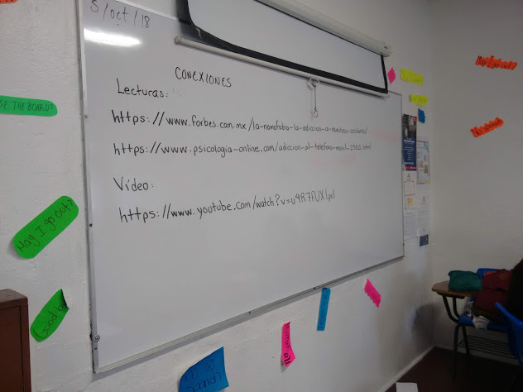
Apartado 8.4 h.

Slide 14
Apartado 8.5 i.
Desarrollo
Los alumnos participan de la plenaria
Se procede a la lectura de los artículos y a la visualización del video.
Los alumnos comentan sus ideas y sentimientos y los escriben en sus cuadernos.

Slide 15
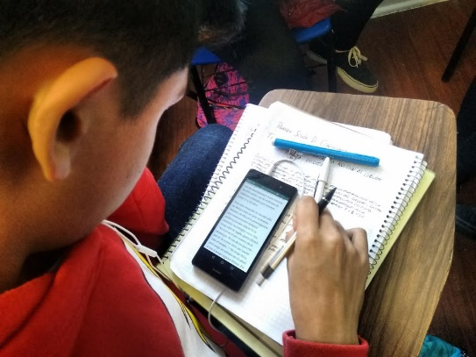
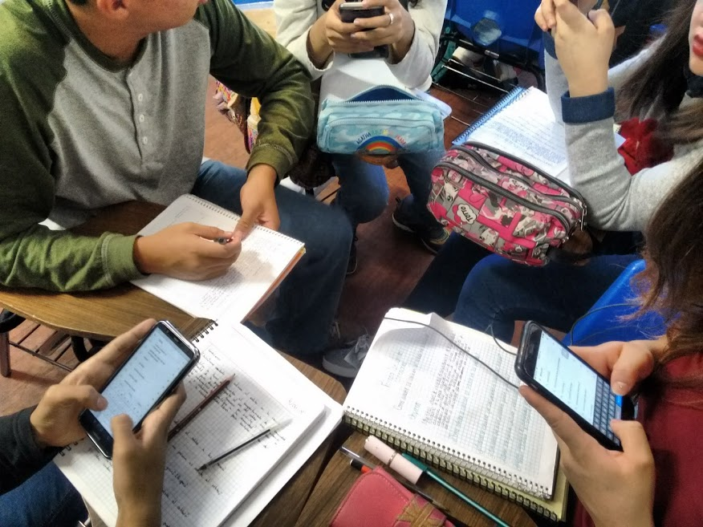
Apartado 8.5 i.

Slide 16
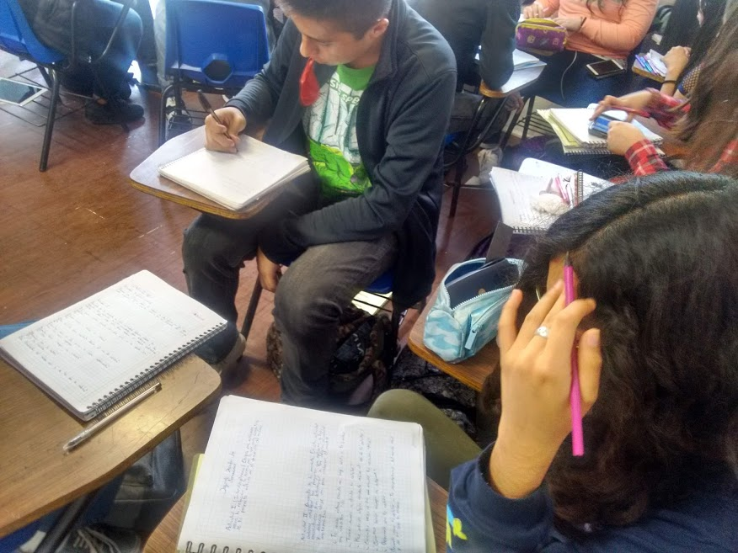
Apartado 8.6 j.
Cierre
Se revisan las anotaciones de los alumnos y se verifica que hayan terminado la actividad.
Se les recuerda a los alumnos que sus notas deberán agregarse a su folder de evidencias.

Slide 17
Apartado 8.7 k.
¿Que se hará con los resultados?
Las reflexiones de la actividad y las notas de los alumnos se recolectaran de forma individual de manera que cada estudiante deberá agregarlas a un folder de evidencias que se entregará al finalizar el proyecto.
Por otro lado, se registrará a los alumnos que desarrollaron la actividad completa en tiempo y forma. Este registro también se utilizará como un elemento de la evaluación final.

Slide 18
Apartado 8.8 l.
Análisis
Logros alcanzados
Se consiguió una reflexión efectiva por parte de muchos de los alumnos, sobre todo a través del vídeo. Los alumnos comentaron que les había hecho sentir: “tristeza”, “ternura”; expresaron frases como: “es la verdad, así pasa”, “Que triste, pero es real”, “Yo no llego a tanto”, etc.
Las lecturas por otro lado, les hicieron reconocer algunos conceptos y también reconocer que el uso del celular no es un problema menor y que se encuentra caracterizado.
Los alumnos en su mayoría, trabajaron por su cuenta como se esperaba y lograron plasmar ideas sobre los textos y el vídeo con base en sus ideas y las de sus compañeros.
Aspectos a mejorar
Lograr que todos los alumnos trabajen como se espera. En este caso se les permitió a los alumnos que formaran los equipos como ellos quisieran y en algunos casos esto genera distracción por lo que aun cuando es una forma de fomentar la responsabilidad en los estudiantes quizá sería apropiado intentar con otra técnica para formar los equipos.

Slide 19
Apartado 8.9 m.
Toma de decisiones.
Modificar la manera en que se conformarán los equipos para analizar si modifica el comportamiento de los alumnos al trabajar fuera de su zona de comodidad.

Slide 20
APARTADO 9
Actividades de Desarrollo
Primera actividad

Slide 21
Apartado 9.1 a, b, c, d.
DELIMITANDO EL PROBLEMA: LA ENCUESTA
Objetivo: Analizar con el grupo que preguntas son convenientes para determinar si en el plantel existe un problema y como se caracteriza ese problema en nuestra comunidad.
Grado: 4º grado
Fecha: 12 Y 19 de Octubre de 2018

Slide 22
Apartado 9.2 e, f.
Disciplinas: | Disciplina 2. Matemáticas IV
Temas y conceptos. | Búsqueda asertiva. Tipos de variables. Medidas de tendencia central de un conjunto de datos. Patrones y relaciones numéricas en problemas naturales y sociales. Números reales Modelo matemático Ecuación Patrón
Fuentes de apoyo | Páginas web Debate, lluvias de ideas con compañeros y docente.

Slide 23
Apartado 9.3 g.
Justificación
La encuesta es la herramienta primordial para la obtención de datos que permitan caracterizar a la población bajo estudio, por lo tanto, el bosquejo de la misma es de vital importancia para poder encontrar patrones de comportamiento supuestos.
La reflexión sobre cuales preguntas deben hacerse, a cuantas personas, en que momento, con que formato, etc. es una parte fundamental en la elaboración del proyecto. Esta tarea debe realizarse por los alumnos con la asesoría constante de los docentes para que reconozcan la importancia de lo que se pregunta y el porque se pregunta.

Slide 24
Apartado 9.4 h.
Apertura
Se solicita a los alumnos que se agrupen por equipos.
Se realiza una plenaria para discutir el objetivo general de la actividad y el inicio de la misma.
Se solicita a los alumnos realizar en equipos un análisis de los aspectos que conectan a las asignaturas con el tema del proyecto. ?Es posible establecer preguntas cuya respuesta sea de carácter cuantitativo y/o cualitativo?, ¿Qué información requerimos para elaborar una gráfica de comportamiento cualitativo y cuál para elaborar un modelo matemático?
Los alumnos usarán sus cuadernos y material de escritura para la actividad.

Slide 25
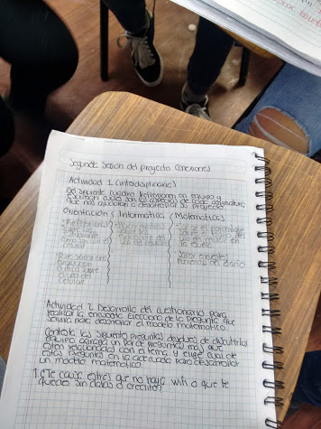
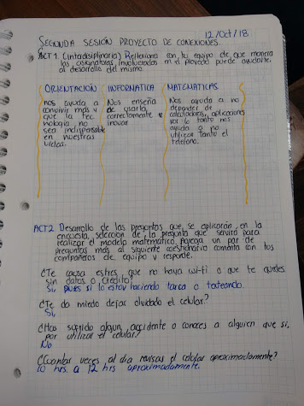
Apartado 9.4 h.

Slide 26
Apartado 9.5 i.
Desarrollo
Los alumnos se agrupan en equipos.
Los alumnos analizan un comparativo de las asignaturas en base a temas que puedan conectar entre ellas.
Con base en el comparativo, discuten y plantean las preguntas que pueden formar parte de la encuesta.
Se dirige una votación para elegir 10 preguntas. Las preguntas se sortean entre los distintos equipos.
Cada equipo elaborará un formato de encuesta (dos preguntas por equipo)
Se discute y establece el tamaño de muestra así como la logística para la aplicación de las encuestas.
La profesora de Matemáticas discute y selecciona con los alumnos cual será la pregunta que se utilizará para elaborar el modelo matemático.
Los alumnos escriben las diez preguntas y las contestan de forma individual, realizan comentarios sobre sus repuestas.

Slide 27
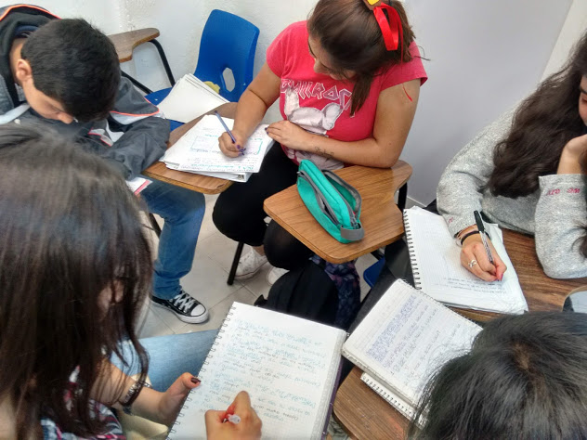
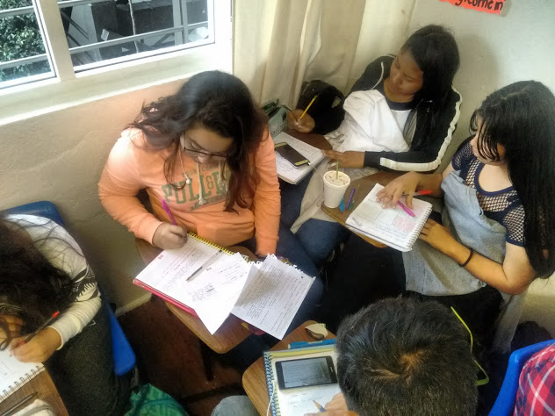
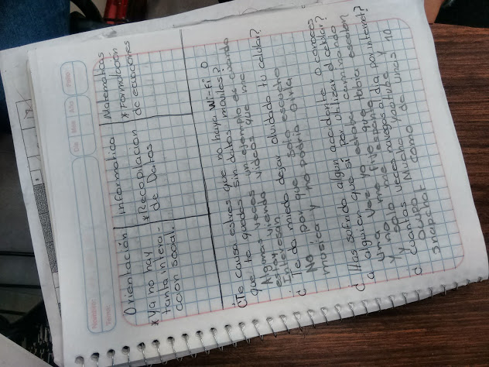
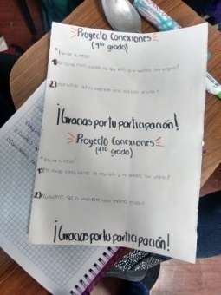
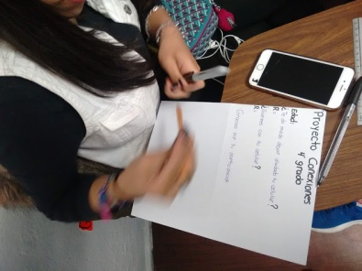
Apartado 9.5 i.

Slide 28
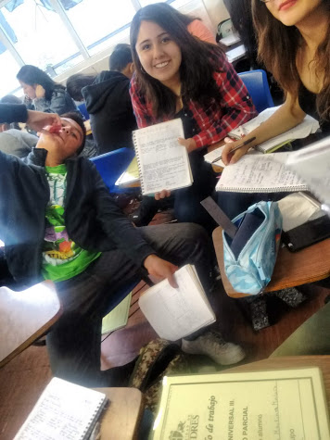
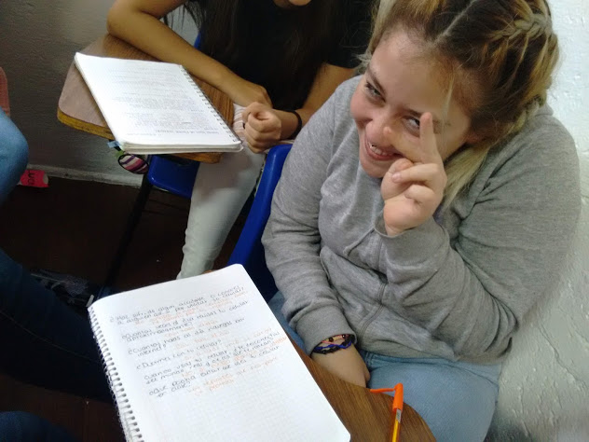
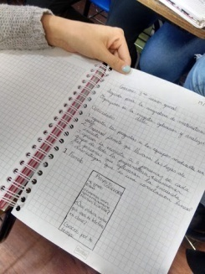
Apartado 9.6 j.
Cierre
Se revisan las anotaciones de los alumnos y se verifica que hayan terminado la actividad.
Se les recuerda a los alumnos que sus notas deberán agregarse a su folder de evidencias.

Slide 29
Apartado 9.7 k.
¿Que se hará con los resultados?
Las reflexiones de la actividad y las notas de los alumnos se recolectaran de forma individual de manera que cada estudiante deberá agregarlas a su folder de evidencias.
Por otro lado, se registrará a los alumnos que desarrollaron la actividad completa en tiempo y forma. Este registro también se utilizará como un elemento de la evaluación final.

Slide 30
Apartado 9.8 l.
Análisis
Logros alcanzados
La participación de los alumnos en la elaboración de las preguntas resulto ser bastante nutrida. Entre ellos comentaban por que si o por que no incluir una pregunta.
El aspecto relacionado con el modelo matemático fomentó una discusión sobre el significado de lo “cualitativo” y lo “cuantitativo” dando espacio para reflexionar sobre el tipo de respuesta y de análisis que se puede llevar a cabo con cada una.
Los alumnos en su mayoría, trabajaron por su cuenta como se esperaba y lograron realizar sus formatos de encuesta.
Se estableció con éxito la logística para la aplicación de la misma.
Aspectos a mejorar
Lograr que todos los alumnos trabajen como se espera. Aun cuando las revisiones al final de cada sesión fomentan que los alumnos se comprometan a terminar la actividad, aún les cuesta trabajo a algunos equipos terminar en tiempo y forma.
Asignar más tiempo a la planeación de la logística.

Slide 31
Apartado 9.9 m.
Toma de decisiones.
Pasar a los lugares de reunión de los equipos de manera frecuente para resolver dudas y fomentar que todos los alumnos terminen su trabajo.
Asignar más tiempo a la planeación de la logística de aplicación de encuestas.

Slide 32
APARTADO 10
Actividades de Desarrollo
Segunda actividad

Slide 33
Apartado 10.1 a, b, c, d.
APLICACIÓN DE LA ENCUESTA Y MANEJO DE INFORMACIÓN
Objetivo: Realizar la encuesta en los tiempos indicados para ello, reunir la información y establecer el manejo de la misma según se trate de datos cualitativos o cuantitativos.
Grado: 4º grado
Fecha: 26 Y 31 de Octubre de 2018

Slide 34
Apartado 10.2 e, f.
Disciplinas: | Disciplina 1. Informática | Disciplina 2. Matemáticas IV
Temas y conceptos. | Criterios de manejo de información. Organización y almacenamiento de información. Uso de software de acuerdo a las necesidades. Información Organización | Medidas de tendencia central de un conjunto de datos. Patrones y relaciones numéricas en problemas naturales y sociales. Números reales Modelo matemático Ecuación Patrón
Fuentes de apoyo | Software (Excel) Computadora Discusión directa con compañeros y docentes | Software (Word o Power Point) Hojas Impresora Computadora

Slide 35
Apartado 10.3 g.
Justificación
La aplicación de la encuesta debe realizarse con base en los acuerdos establecidos con el grupo, esto fomenta la responsabilidad en los alumnos ya que la tarea les compete solo a ellos y es importante que actúen con honestidad y responsabilidad ya que de ello depende la confiabilidad de los resultados.
En esta etapa, las asignaturas involucradas en el proyecto muestran sus particularidades, en el caso de matemáticas dando un acercamiento al concepto de variables cuantitativas y en el caso de informática dando las herramientas necesarias para organizar los datos.

Slide 36
Apartado 10.4 h.
Apertura
General:
Los alumnos aplican sus encuestas en el plantel.
En Matemáticas:
La profesora solicitará al equipo encargado de la pregunta con la variable cuantitativa que servirá para elaborar el modelo matemático que organice los datos en una hoja de cálculo que deberá presentar a la profesora.
Los alumnos usarán sus cuadernos y material de escritura para la actividad.
En Informática:
La profesora solicita a cada equipo retomar el modelo propuesto en matemáticas, analizar las fichas, los grupos y botones requeridos para que pueda transportarse a la herramienta de Excel.
Los estudiantes analizan el modelo e identifican las funciones y el gráfico que más conviene al tipo de datos expuesto, determinan los pasos para efectuar los gráficos y argumentan sobre el resultado.
10.4

Slide 37
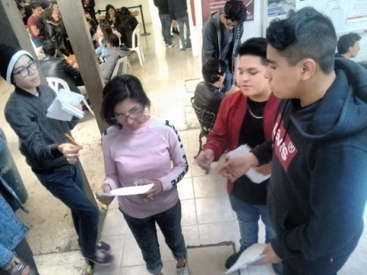
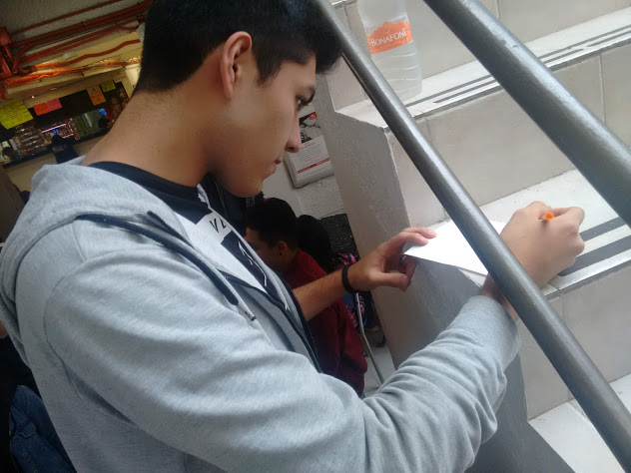
Apartado 10.4 h.

Slide 38
Apartado 10.5 i.
Desarrollo
Los alumnos aplican sus encuestas durante los días seleccionados y en los tiempos acordados, respetando también la muestra seleccionada.
Los alumnos resguardan sus encuestas para entregarlas a revisión.
La profesora de Matemáticas revisa las encuestas y registra el cumplimiento de la actividad.
La profesora de Matemáticas revisa la hoja de cálculo entregada por el equipo responsable de la variable cuantitativa sujeta a análisis. Solicita al equipo que se encargue de distribuir esta información a los demás equipos.
La profesora de Informática solicita a cada equipo retomar el modelo propuesto en matemáticas y cuestiona sobre la importancia de utilizar elementos tecnológicos.
Los alumnos identifican que la herramienta electrónica Excel (Hoja de cálculo) resultaba idónea para procesar los daos e inferir conclusiones.

Slide 39
Apartado 10.5 i.
Los alumnos analizan las fichas, los grupos y botones de Excel, identificando cuales serían los requeridos para que pudiera transportarse a la hoja de cálculo.
Los alumnos analizan el modelo e identificaron las funciones de Excel, proyectaron cada fórmula: Media en x (promedio(datosx)), la Media en y, (promedio(datosy)), la sumatoria en x (sumar(datosx)), la sumatoria en y (sumar(datosy).
Los alumnos elaboran gráficos de dispersión con características de dispersión con líneas suavizadas y marcadores.
Los alumnos desarrollan las tablas relacionadas con los datos agrupados de las respuestas a cada pregunta realizada en la encuesta, identificando, la frecuencia con la función (contar.si) y graficaron con el tipo columna agrupada, para quienes realizaron gráficos de pastel, agregaron la función porcentaje, para su exposición.
Determinan conclusiones observadas en cada gráfico.
La profesora de Informática revisa las gráficas y conclusiones, y registra el cumplimiento de la actividad.

Slide 40
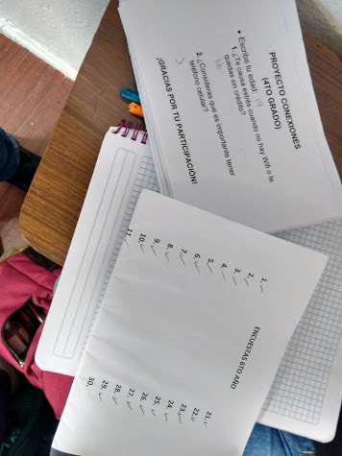
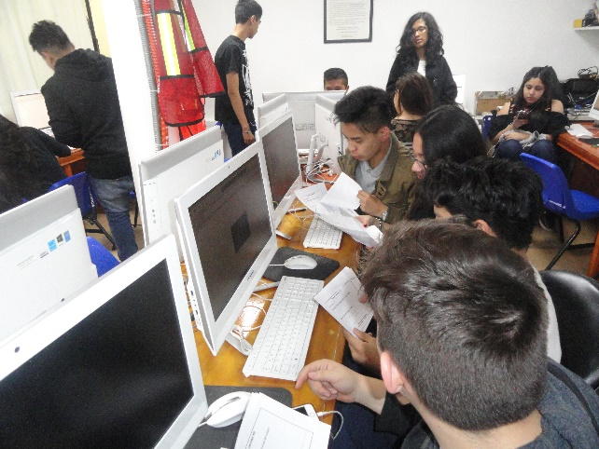
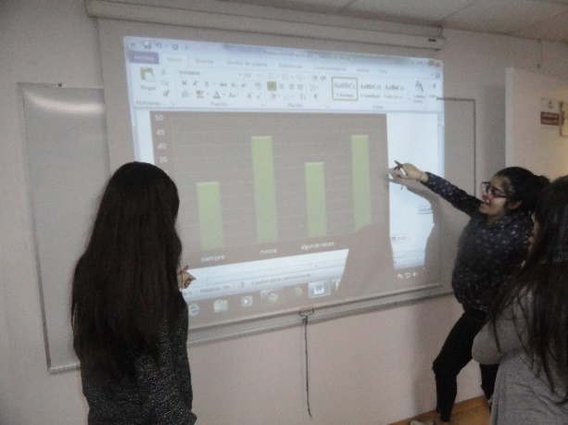
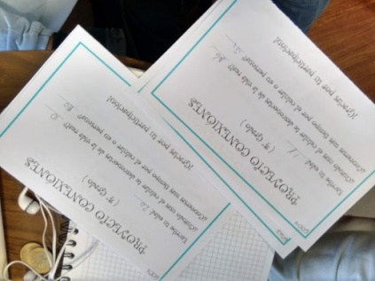
Apartado 10.5 i.

Slide 41
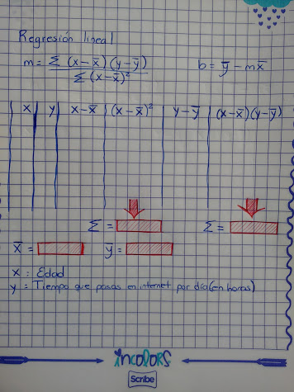
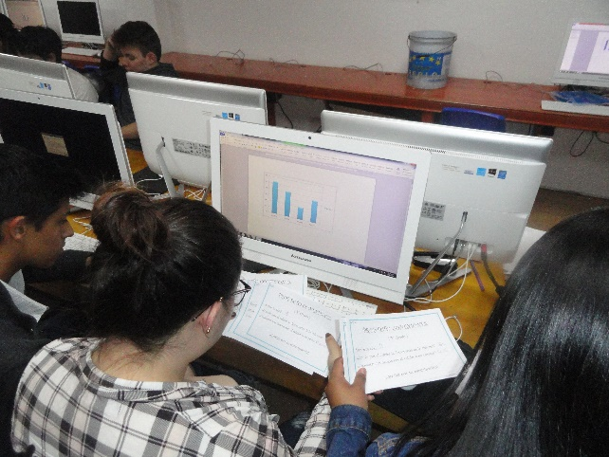
Apartado 10.6 j.
Cierre
Se revisan las anotaciones, gráficas, hoja de cálculo, etc. de los alumnos y se verifica que hayan terminado las actividades.
Se les recuerda a los alumnos que sus notas deberán agregarse a su folder de evidencias.

Slide 42
Apartado 10.7 k.
¿Que se hará con los resultados?
La hoja de cálculo se registra como un trabajo individual y que será parte de la evaluación sumativa. Las notas de los alumnos se recolectaran de forma individual de manera que cada estudiante deberá agregarlas a su folder de evidencias.
En Informática los alumnos deberán guardar sus gráficos para agregarlos junto con su análisis a su trabajo final.
Por otro lado, se registrará a los alumnos que desarrollaron la actividad completa en tiempo y forma en ambas asignaturas. Este registro también se utilizará como un elemento de la evaluación final.

Slide 43
Apartado 10.8 l.
Análisis
Logros alcanzados
Los alumnos aplicaron sus encuestas de manera responsable y según los tiempos acordados.
Todos los equipos resguardaron sus encuestas y las clasificaron por grado (4º, 5º y 6º).
Los alumnos utilizaron la hoja de cálculo como medio electrónico para desarrollar las operaciones, procesar los datos y exponer los gráficos.
Todos los equipos guardaron en medios electrónicos los procesos logrados con Excel., organizados en (4º, 5º y 6º).
Aspectos a mejorar
Solo un grupo (equipo responsable) entregó la hoja de cálculo con los datos cuantitativos en tiempo y forma, con los otros se tuvo que repetir la explicación de como generarla y distribuirla entre sus compañeros.
Afortunadamente, después de este contratiempo todos los equipos de todos los grupos pudieron contar con la información.
Asignar más tiempo para la explicación de la generación de la hoja de cálculo, incluso podría realizarse en la clase de informática, con las dos profesoras presentes.

Slide 44
Apartado 10.9 m.
Toma de decisiones.
Asignar más tiempo y de ser posible en el laboratorio de Informática, para la explicación y elaboración de la hoja de cálculo.

Slide 45
APARTADO 11
Actividades de Desarrollo
Tercera actividad

Slide 46
Apartado 11.1 a, b, c, d.
DESARROLLO DEL MODELO
Objetivo: Analizar los aspectos matemáticos para desarrollar un modelo de regresión lineal utilizando el software apropiado para minimizar el tiempo de cálculo. Comprender los alcances de un modelo de regresión y la interpretación de los resultados.
Grado: 4º grado
Fecha: 9 de Noviembre de 2018

Slide 47
Apartado 11.2 e, f.
Disciplinas: | Disciplina 1. Informática | Disciplina 2. Matemáticas IV
Temas y conceptos. | Criterios de manejo de información. Organización y almacenamiento de información. Uso de software de acuerdo a las necesidades. Información Organización | Medidas de tendencia central de un conjunto de datos. Patrones y relaciones numéricas en problemas naturales y sociales. Números reales Modelo matemático Ecuación Patrón
Fuentes de apoyo | Software (Excel) Computadora Discusión directa con compañeros y docentes | Cuaderno Software (Excel) Computadora Discusión directa con compañeros y docentes

Slide 48
Apartado 11.3 g.
Justificación
Entender como a partir de datos recolectados por los estudiantes, se puede elaborar un modelo que pudiera llegar a predecir el comportamiento de una población, da a los estudiantes otra perspectiva sobre la utilidad de las matemáticas y como estas realmente se pueden aplicar a la vida real.
Además, reconocer y valorar las herramientas informáticas para el manejo de datos y ejecución de cálculos con rapidez brinda una conexión clara entre los contenidos de las asignaturas y las ventajas de “conectar” saberes para realizar tareas.

Slide 49
Apartado 11.4 h.
Apertura
En Matemáticas:
La profesora indicará a los estudiantes que explicará un problema que sirva de ejemplo para el manejo de datos y la elaboración de una tabla en donde se concentren los valores numéricos necesarios para hacer una regresión lineal.
Los alumnos usarán sus cuadernos y material de escritura para la actividad.
En Informática:
La profesora indicará a los estudiantes analogías a la problemática a resolver para motivar la identificación de los pasos a seguir.
Los alumnos analizarán las fichas, los grupos y botones de Excel, identificaran cuales serían los requeridos para que pudiera transportarse a la hoja de cálculo.
Los alumnos analizarán el modelo e identificarán las funciones de Excel, proyectarán cada fórmula: Media en x (promedio(datosx)), la Media en y, (promedio(datosy)), la sumatoria en x (sumar(datosx)), la sumatoria en y (sumar(datosy).
Los alumnos elaborarán gráficos de dispersión con características de dispersión con líneas suavizadas y marcadores.

Slide 50
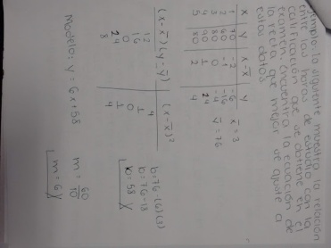
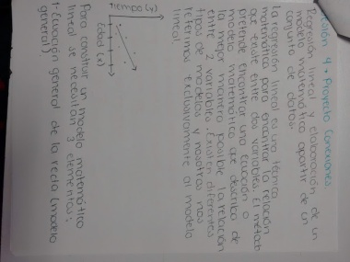
Apertura 11.4 h.

Slide 51
Apartado 11.5 i.
Desarrollo
La profesora de Matemáticas explica un ejemplo de regresión lineal mostrando el manejo de datos y los cálculos que deben realizarse para obtener la pendiente y la ordenada al origen.
La profesora de Matemáticas muestra y explica a los alumnos la tabla que deberán generar en informática para los resultados de su encuesta.
La profesora de Informática expone un ejemplo muestra de la aplicación a un caso semejante.
La profesora de Informática muestra la ruta para identificar funciones ficha fórmulas, grupo insertar función, eligiendo la función correcta del cuadro de diálogo expuesto.
La profesora de Informática orienta el proceso para llegar a los gráficos de dispersión, de columnas y de pastel.

Slide 52
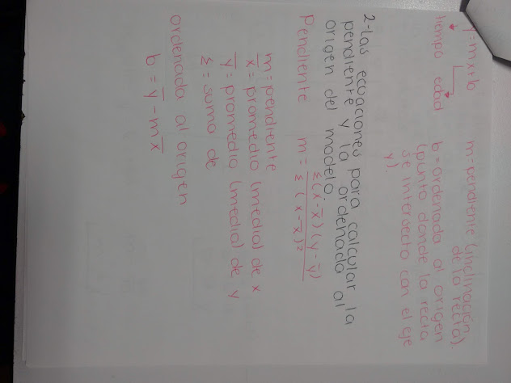
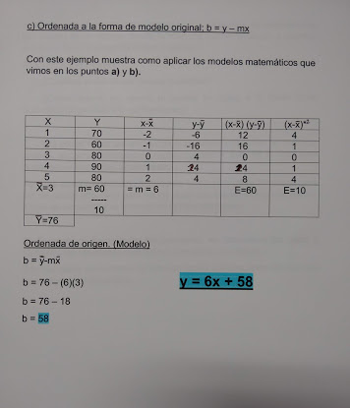
Apartado 11.5 i.

Slide 53
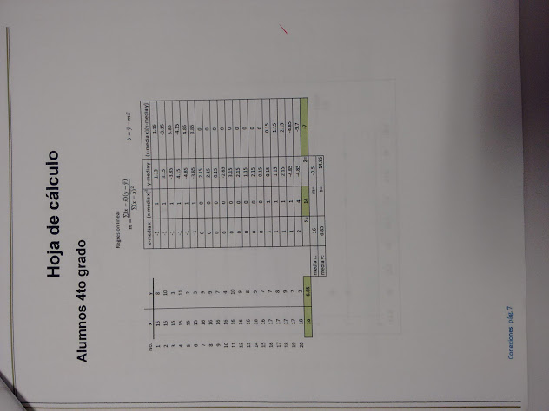
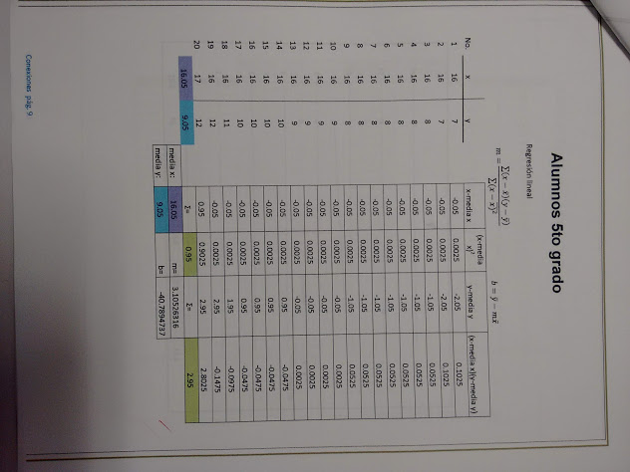
Apartado 11.6 j.
Cierre
Se revisan las anotaciones, gráficas, hoja de cálculo, etc. de los alumnos y se verifica que hayan terminado las actividades.
Se les recuerda a los alumnos que sus notas deberán agregarse a su folder de evidencias.

Slide 54
Apartado 11.7 k.
¿Que se hará con los resultados?
La tabla y gráfica generada en Informática se presenta a las profesoras y se registra como un trabajo individual que será parte de la evaluación sumativa. Las notas de los alumnos se recolectaran de forma individual de manera que cada estudiante deberá agregarlas a su folder de evidencias.
En Informática los alumnos deberán guardar sus gráficos para agregarlos junto con su análisis a su trabajo final.
Por otro lado, se registrará a los alumnos que desarrollaron la actividad completa en tiempo y forma en ambas asignaturas. Este registro también se utilizará como un elemento de la evaluación final.

Slide 55
Apartado 11.8 l.
Análisis
Logros alcanzados
Los alumnos lograron elaborar sus hojas de cálculo y sus gráficas.
Los alumnos tuvieron la oportunidad de conocer que es un modelo de regresión y que interpretación se le puede dar de manera general, así mismo analizaron las dificultades que están asociadas tanto para la elaboración como para las discrepancias asociadas a los datos: por ejemplo, ¿Qué sucede si los datos no son aproximables aun modelo lineal?
Aspectos a mejorar
Las gráficas asociadas a los datos no resultaron aproximadas a un modelo lineal por lo que la interpretación y conclusión sobre la misma no puede hacerse de manera contundente y confiable. Es posible que la variable cuantitativa elegida no haya sido la apropiada bajo las circunstancias del experimento.

Slide 56
Apartado 11.9 m.
Toma de decisiones.
Modificar la variable cuantitativa bajo análisis.
Supervisar el trabajo de los alumnos en el salón de informática con las dos profesoras presentes para poder retroalimentar adecuadamente a los alumnos y reforzar la idea de las conexiones entre asignaturas.

Slide 57
APARTADO 12
Actividad de Cierre

Slide 58
Apartado 12.1 a, b, c, d.
ELABORACIÓN DEL TRABAJO FINAL
Objetivo: Establecer los contenidos del trabajo final y permitir a los estudiantes que estructuren su trabajo en equipos. Generar mediante la discusión las conclusiones del proyecto.
Grado: 4º grado
Fecha: 16, 23 y 30 de Noviembre de 2018

Slide 59
Apartado 12.2 e, f.
Disciplinas: | Disciplina 1. Informática | Disciplina 2. Matemáticas IV
Temas y conceptos. | Criterios de manejo de información. Organización y almacenamiento de información. Uso de software de acuerdo a las necesidades. Información Organización | Medidas de tendencia central de un conjunto de datos. Patrones y relaciones numéricas en problemas naturales y sociales. Números reales Modelo matemático Ecuación Patrón
Fuentes de apoyo | Software (Excel) Computadora Discusión directa con compañeros y docentes Material para la elaboración del trabajo final. | Cuaderno Software (Excel) Computadora Discusión directa con compañeros y docentes Material para la elaboración del trabajo final.

Slide 60
Apartado 2.3 g.
Justificación
Darle estructura al trabajo final analizando todas las etapas de desarrollo del proyecto y usando como guía el folder de evidencias y una lista de cotejo.
Propiciar nuevamente la responsabilidad en los alumnos al darles una lista de cotejo que deberán seguir para elaborar su trabajo final y dándoles la oportunidad de elaborarlo con los materiales y el estilo que ellos decidan.
Además, como etapa final, permitir que mediante la discusión entre pares se llegue a una conclusión general de los resultados del proyecto y a una conclusión sobre la experiencia de desarrollarlo.

Slide 61
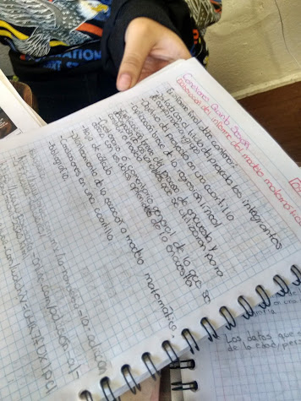
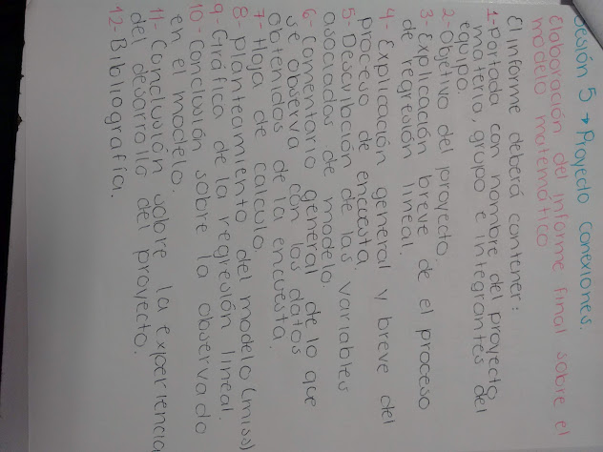
Apartado 12.4 h.
Apertura
Se les dará a los alumnos la lista de cotejo que deberán revisar para armar su trabajo final.
Los alumnos usarán sus cuadernos, su folder de evidencias y material de escritura para la actividad.

Slide 62
Apartado 12.5 i.
Desarrollo
Se analizará con los alumnos punto por punto para que no haya dudas sobre los contenidos del trabajo
La profesoras darán el tiempo de sus sesiones para que los alumnos organicen su trabajo basado en la lista de cotejo y todos los materiales incluidos en su folder de evidencias.
En el tiempo de estas sesiones se les permitirá también a los alumnos que discutan y elaboren sus conclusiones, sobre los resultados y sobre la experiencia de desarrollar un proyecto como este.
La última sesión (30 de Nov) deberá entregarse el trabajo final por equipos y el folder de evidencias individual.
Los alumnos usarán sus cuadernos, su folder de evidencias y material de escritura para la actividad.

Slide 63
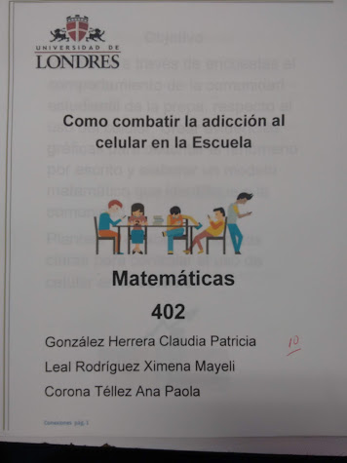
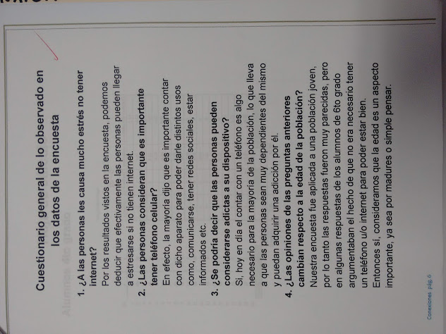
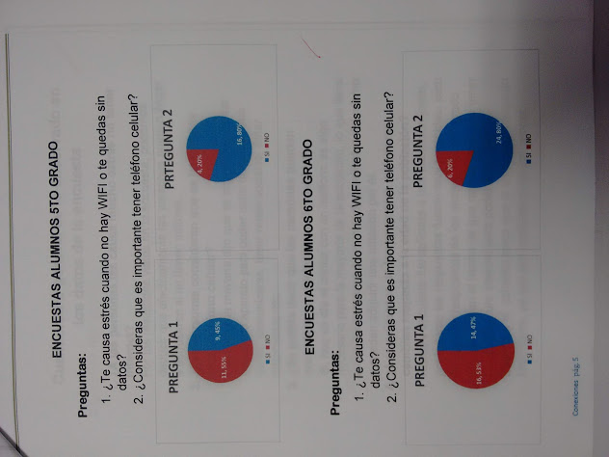
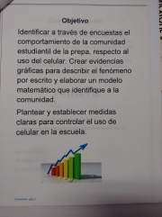
Apartado 12.5 i.

Slide 64
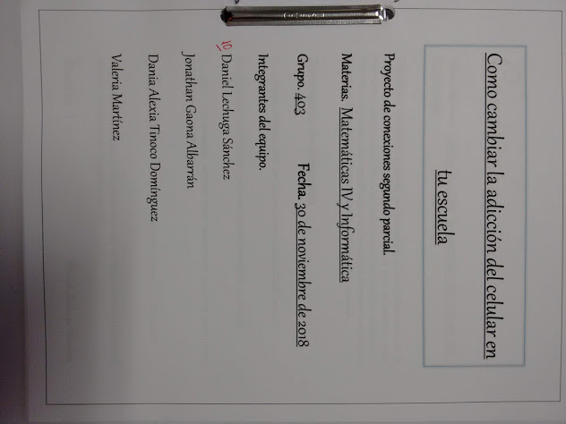
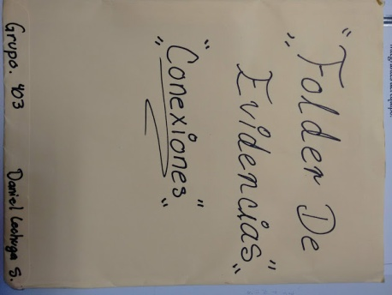
Apartado 12.6 j.
Cierre
Se revisan las anotaciones, gráficas, hoja de cálculo, etc. de los alumnos y se verifica que hayan terminado las actividades.
Se les recuerda a los alumnos que sus notas deberán agregarse a su folder de evidencias.

Slide 65
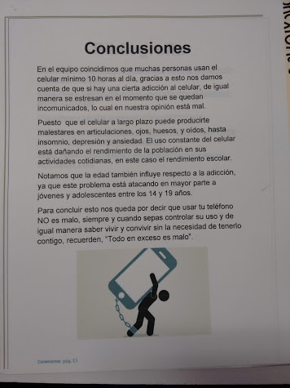
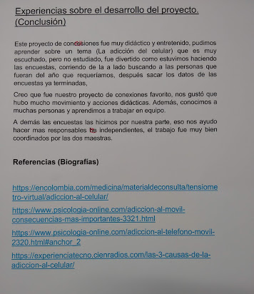
Apartado 12.6 j.

Slide 66
Apartado 12.7 k.
¿Que se hará con los resultados?
La tabla y gráfica generada en Informática se presenta a las profesoras y se registra como un trabajo individual que será parte de la evaluación sumativa. Las notas de los alumnos se recolectaran de forma individual de manera que cada estudiante deberá agregarlas a su folder de evidencias.
En Informática los alumnos deberán guardar sus gráficos para agregarlos junto con su análisis a su trabajo final.
Por otro lado, se registrará a los alumnos que desarrollaron la actividad completa en tiempo y forma en ambas asignaturas. Este registro también se utilizará como un elemento de la evaluación final.

Slide 67
Apartado 12.8 l.
Análisis
Logros alcanzados
La mayor parte de los alumnos entregaron su folder de evidencias individual completo y ordenado. Algunos incluso se tomaron el tiempo de pasar toda su información en computadora aun cuando al inicio se les había indicado que podían entregar sus notas a mano dado que era material que se generaba sesión tras sesión.
Los equipos entregaron sus trabajos finales destacando dos de ellos por su presentación y apego a la lista de cotejo.
Las conclusiones vertidas en algunos trabajos son una retroalimentación valiosa para las profesoras puesto que la opinión sincera de los alumnos sobre las actividades nos muestra los aciertos y las áreas de oportunidad.
Aspectos a mejorar
Reprogramar los tiempos y quizá también los alcances finales del proyecto respecto a las evidencias de trabajo que deberán presentar los alumnos.

Slide 68
Apartado 12.9 m.
Toma de decisiones.
Definitivamente el tiempo dedicado a cada actividad es un aspecto de suma importancia.
El poder tener un espacio para trabajar con presencia física de todos los profesores involucrados en el proyecto podría mejorar significativamente el alcance de los objetivos.

Slide 69
APARTADO 13
Autoevaluación y Coevaluación

Slide 70
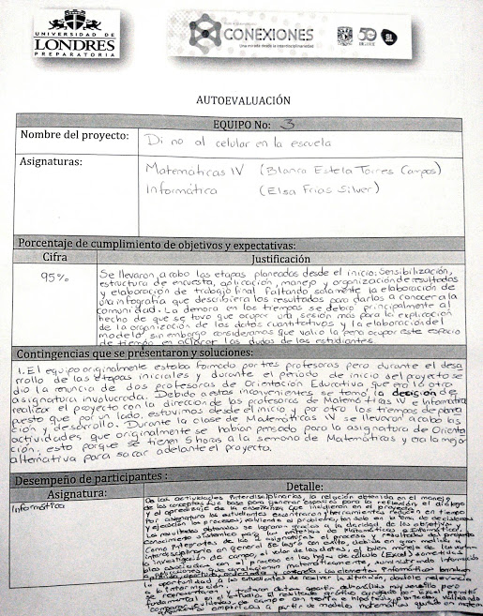
Apartado 13.1 m.
Autoevaluación y coevaluación.

Slide 71
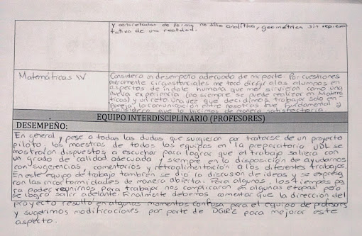
Apartado 13.1 m.

Slide 72
Apartado 13.1 m.
Aquí se muestra el escrito de la profesora Elsa Frias debido a que en el documento original su letra es muy pequeña e ilegible:
“De las actividades interdisciplinarias, la relación obtenida en el manejo de los conceptos fue base para generar espacios para la reflexión, el diálogo y el aprendizaje de la enseñanza, que incidieron en el proyecto.
Por asignatura, los estudiantes encontraron que las herramientas electrónicas reducen en tiempo y ejecución los procesos; volviendo el problema, tan solo a la toma de decisiones.
Los resultados obtenidos por cada equipo de trabajo se lograron gracias a la claridad de los objetivos y conocimiento sistémico de la situación.
Como integrantes de las asignaturas de Matemáticas e Informática el proceso y resultados del proyecto interdisciplinario en general se logró con éxito, debido en gran medida a la investigación de campo, el valor de los datos, el buen manejo de las variables asociadas con el proceso en las hojas de cálculo (Excel) sometidas a aplicaciones que correlacionan matemáticamente, suministrando información precisa, oportuna, ordenada y concreta. Los elementos informáticos brindaron la oportunidad a los estudiantes de resolver la situación, dándole relevancia a la afirmación.
Se representaron y trataron los datos a partir de un análisis muy sencillo pero fundamental en el estudio. El resultado gráfico arrojado por Excel permitió comparar evidencias de campo con teorías e hipótesis planteadas, validando argumentos empíricos a partir de modelos matemáticos diseñados y ajustados en primera instancia en la asignatura de matemáticas y concretados de forma no solo analítica, geométrica sino representativa de una realidad.”

Slide 73
APARTADO 14
Lista de cambios a la estructura del proyecto original

Slide 74
Apartado 14.1 n.
Lista de cambios realizados a la estructura del proyecto Interdisciplinario original.
El proyecto fue desarrollado conectando solo dos asignaturas de las tres contempladas inicialmente: Informática y Matemáticas IV. Sin embargo, se pudo rescatar la idea inicial de reflexionar con los alumnos los aspectos de índole humana asociados con la problemática analizada.
Para las actividades relacionadas a la asignatura de orientación planeadas originalmente se tuvieron que abrir espacios en la clase de Matemáticas IV dado que es al ser una asignatura con mayor carga horaria que Informática propiciaba el trabajo tal como se pensó originalmente. El inconveniente fue que se tuvieron que reducir los espacios para las actividades propias de Matemáticas.
Faltó analizar los resultados desde el punto de vista gráfico. Es decir, se explicó a los alumnos las interpretaciones y predicciones que emanan de una representación gráfica pero no se realizo con los datos surgidos de las encuestas por cuestiones de tiempo.
Se dejo de lado la elaboración de la infografía quedando solamente como última actividad y evidencia de trabajo un escrito que abarcó todas las etapas del proyecto y sus resultados. Nuevamente el tiempo fue un factor determinante en la decisión de no elaborar la infografía sin embargo se pretendió que el trabajo escrito tuviera un carácter reflexivo y meticuloso para de alguna manera justificar esta ausencia.

